Slide 1
Gestão de Tempo
Trabalho Interdisciplinar de Interfaces Web
Dia:30/09/2021

Slide 2
Sumario
Problema
Solução
Metodologia
Matriz de Alinhamento CSD
Perfil das Personas
Personas
Possíveis soluções
Userflow
Equipe
Próximos Passos

Slide 3

Problema
- Falta de tempo é uma insatisfação geral
- Uma pesquisa feita pela International Stress Management Association Brasil em 2010 revela que mais de 60% dos brasileiros sofrem com a falta de tempo

Slide 4
Solução
- Requisitos
- Projetos de interface
- Público-Alvo

Slide 5
Interface
- Simples
- Intuitiva
- Auxilia o usuário

Slide 6
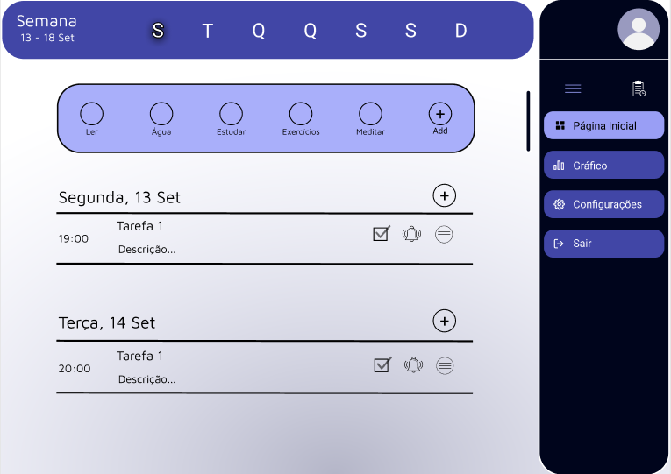
Solução - Interfaces

Slide 7
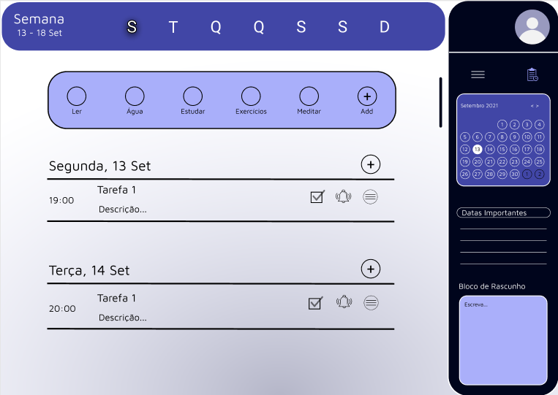
Solução - Interfaces

Slide 8
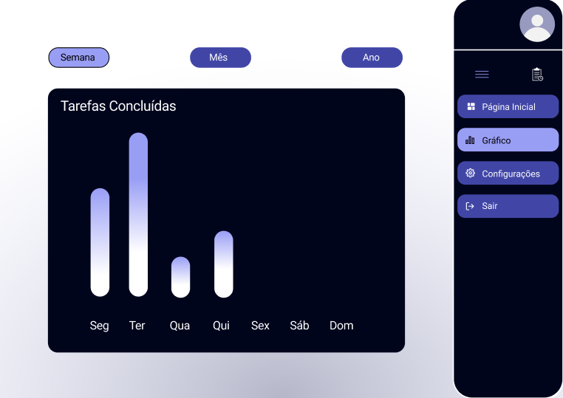
Solução - Interfaces

Slide 9
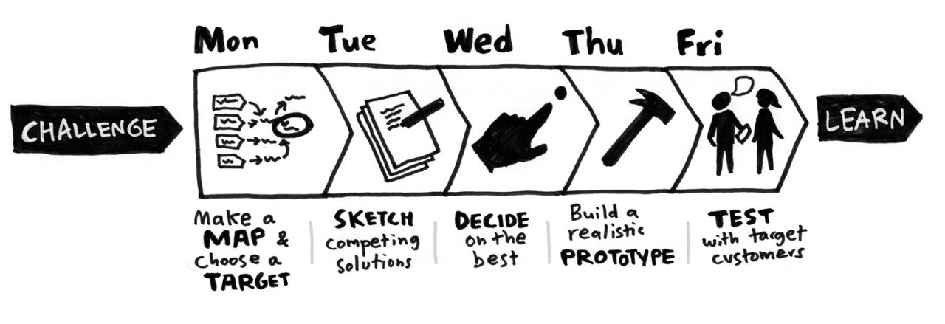
Metodologia
- Design Sprint

Slide 10
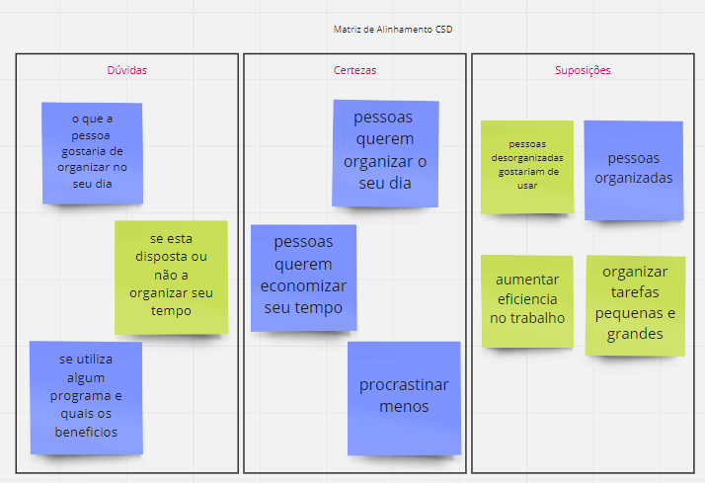
Matriz de Alinhamento CSD

Slide 11
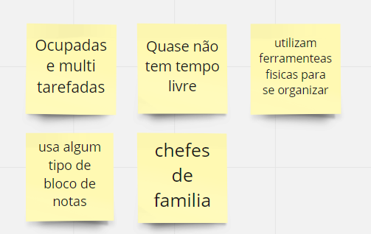
Trabalho/Estudo/Família

Slide 12
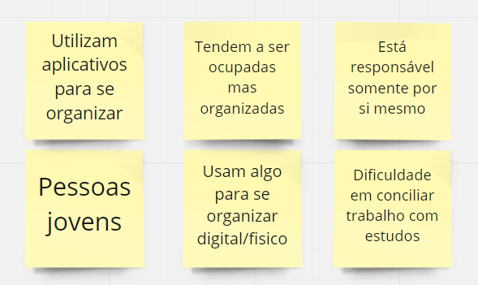
Trabalho/Estudo

Slide 13
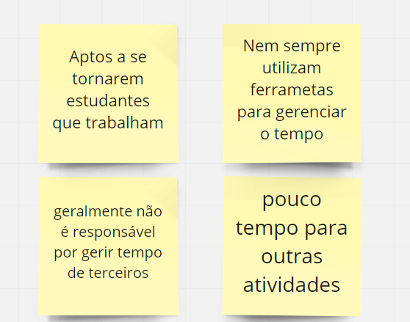
Trabalho

Slide 14
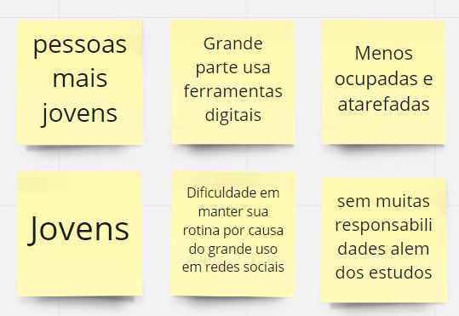
Estudo

Slide 15
Personas
Carla tem 41 anos, é mãe de 2 filhos. Formada em História e já atuando na área como professora, decidiu começar um mestrado para incrementar na sua carreira. Apesar de muito organizada, a vida multitarefada a deixa extremamente ocupada e ser responsável acaba sendo o seu forte pois é necessário dividir sua vida entre sua carreira e o cuidado com os filhos.
José tem 26 anos. É estudante de Educação física e já trabalha como personal trainer em uma academia de sua cidade. Sua maior dificuldade é dividir o tempo entre seu trabalho e estudos, já que é um pouco desorganizado e acaba priorizando apenas as questões do trabalho. Tem uma grande facilidade em se comunicar e por isso gosta de viajar para descobrir novos lugares e pessoas.
Felipe tem 30 anos, é dono de uma serralheria onde trabalha com apenas mais um funcionário. É muito responsável, já que desde novo aprendeu a gerenciar seu próprio negócio e vem desenvolvendo habilidades empreendedoras. Apesar de apenas trabalhar na serralheria, não tem muito tempo livre, pois sempre tem muitos pedidos para entregar.
Geovana tem 18 anos, apenas estuda e pretende passar em Direito em uma universidade federal. É bem organizada porém um pouco irresponsável e tende a procrastinar muito em suas atividades. Gosta de desenhar e acaba se perdendo em suas tarefas, apesar de ter muitas coisas para fazer e estar sempre ocupada com os estudos.

Slide 16
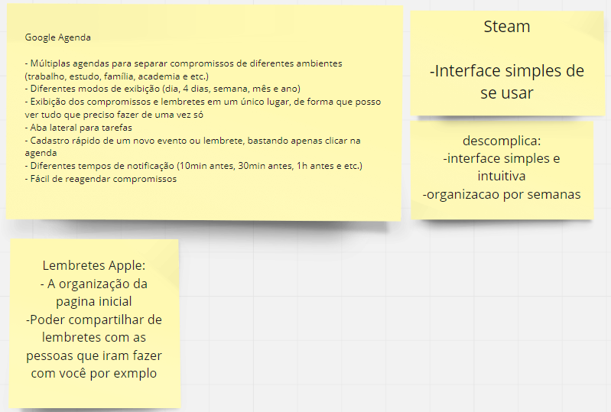
Possíveis Soluções

Slide 17
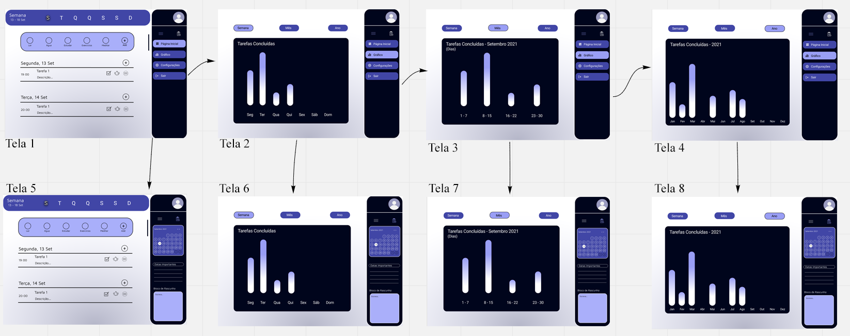
Userflow

Slide 18




Metodologia
- Ferramentas utilizadas

Slide 19
Próximos Passos
- Melhorar protótipo
- Novos testes

Slide 20
Equipe
- Isabela Mendonça Silveira
- Pablo Augusto Carneiro Magalhães
- Victor Hugo Criscollo Moreira
- Vinicius Gabriel dos Santos Teixeira

